Slide 1

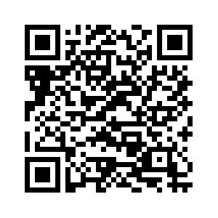
Die Röm.-kath. Kirchengemeinde Wiesental Dreiländereck sucht für ihre Kath. Kita
St. Michael, Weil am Rhein
Reinigungskraft als Krankheitsvertretung (Minijob)
(w/m/d) | zunächst befristet bis 31.08.2026 – 6 Wstd.
ab
sofort
Ihre Aufgaben:
Reinigung der Gruppenräume
Reinigung der Sanitäranlagen
Weitere Arbeiten nach Absprache mit der Einrichtungsleitung
Wir freuen uns auf Ihre Bewerbung!
Bitte richten Sie Ihre Bewerbung bis 24.05.2026 an die:
Röm.-kath. Kirchengemeinde Wiesental-Dreiländereck KdöR
Frau Nicole Mouttet-Ebner
Adolf-Müller-Str. 5A
79650 Schopfheim
Tel: 07622/6760-12
E-Mail: info@vst-schopfheim.de
Fragen zur Tätigkeit beantwortet Ihnen gerne die Kindergartenleitung Frau Kolibaba unter Tel.:0762175098 oder
E-Mail: kita-st.michael@kath-weil.de
Eine ausführliche Stellenausschreibung finden Sie auf unserer Homepage unter:
www.vst-schopfheim.de

